Slide 1
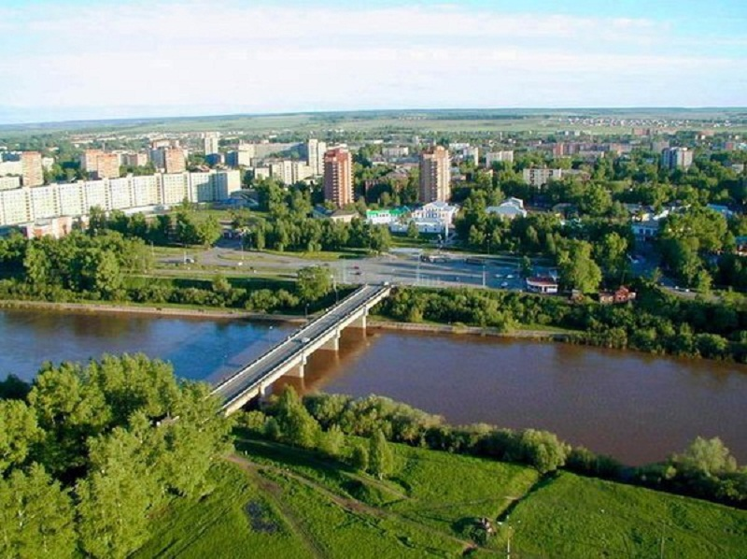
Город Глазов – территория опережающего развития
ТОР – новый этап жизни Глазова, точка роста и диверсификации экономики.
Налог на прибыль - от 5% до 12%;
Налог на землю – 0%
Налог на имущество – от 0% до 1,1%;
Налог УСН – «доходы» 2%, «доходы-расходы» 5%
Налоговые льготы для будущих резидентов:
Налог на прибыль – от 5% до 13%
Налог на имущество -
от 0% до 1,1%
Налог на землю – 0%
Налог УСН – «доходы» 2%, «доходы-расходы» 5%

